Slide 1

Гарячі напої
Мовленнєва вправа для закріплення родового й орудного відмінків іменників

Slide 2
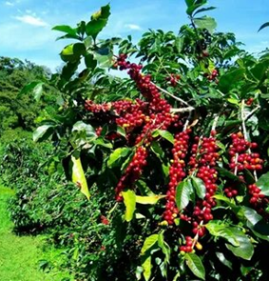
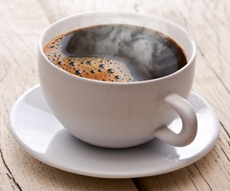
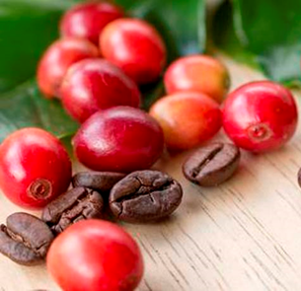
Кава
Кава — напій, що виготовляється зі смаженого насіння плодів — «бобів» кавового дерева. Кава найбільше цінується через виражену збадьорливу дію.
Кава культивується з давніх часів і займає важливе місце в кулінарних традиціях багатьох культур світу.
За деякими оцінками, кавовий напій є другою за об'ємами споживання речовиною на Землі після води (за іншими — другим після води є чай).

Slide 3
Винайдення кави.
Існує багато легенд і версій відкриття людьми кави як напою, але майже всі вони називають батьківщиною кави Ефіопію. Тонізуючі властивості плодів кавового дерева були відомі принаймні з VI сторіччя.
З науковців першим їх описав перський лікар та алхімік Мухаммад ар-Разі, в Європі відомий під іменем Разес. Хусейн ібн Сіна, більше знайомий нам як Авіценна, розповідав про властивості напою з кавових ягід, який він називав бунхум. Проте напій з кавових зерен — власне кава — не був відомий аж до XV сторіччя.
Спочатку каву поширювали насамперед як ліки, засіб від найрізноманітніших хвороб — від шлункових колік до істерії. Пити напій з кавових зерен першими з європейців призвичаїлися моряки кораблів, що перевозили вантажі з одних до інших мусульманських країн. Згодом звички досвідчених «морських вовків» поширилися й на їхній батьківщині.
Кава в Україні.
На території сучасної України каву пили з XVI сторіччя. Саме тоді до напою призвичаїлися мешканці Кримського ханства та залежних від Османської імперії причорноморських територій. Знайома кава була й козакам, чимало з яких відвідували османські володіння або перебували в кримському чи османському полоні.
З часом каву все охочіше вживала козацька старшина. Вважають, що любителем цього напою був Іван Мазепа.
По-справжньому смак кави кияни оцінили лише у другій половині 19 століття, насамперед завдяки модним кондитерським.

Slide 4
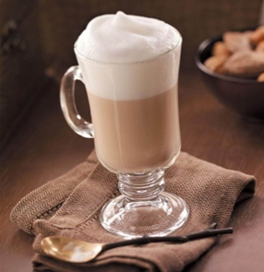
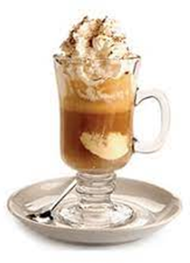
Капучино (італ. cappuccino) — кава з молоком і пишною піною («каптуром»).
Глясе (від фр. glacé — заморожений, застиглий) — кава з морозивом.

Slide 5
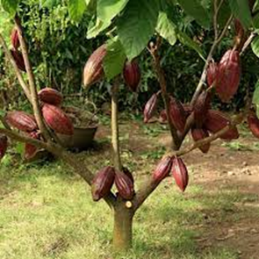
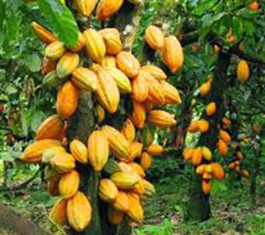
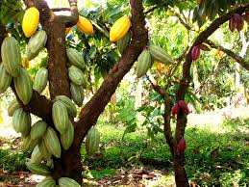
Какао
Какао - тропічне вічнозелене дерево, з насіння якого виготовляють шоколад; шоколадне дерево. Природний ареал цього дерева тягнеться обабіч екватора, приблизно до 13° південної та північної широти, хоча воно найпоширеніше у густих вологих лісах верхів'я Амазонки. Листя здебільшого цілісне, рідше лапчасте. Квітки невеликі, червоно-бурі, ростуть найчастіше прямо з кори старого дерева у вигляді пучків.
Какао — культурна рослина, рідна для тропічних районів Південної та Центральної Америки. У світі щороку вирощують більш як 3 млн тон какао.

Slide 6
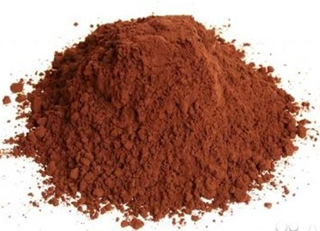
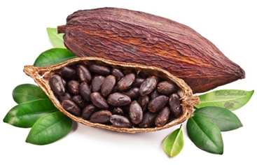
Також слово какао може посилатися на висушене та частково ферментоване жирне сім'я цієї рослини, яке використовується для виготовлення шоколаду, інших страв та косметичних засобів.
Плід великий, лимоноподібний, містить багато крупного насіння, розташованого в декілька рядів і оточеного м'якоттю. Загальною формою плід нагадує лимон, але мають подовжні борозни, між якими проходять валики; колір плодів бурий або жовтий.

Slide 7
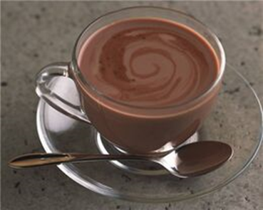
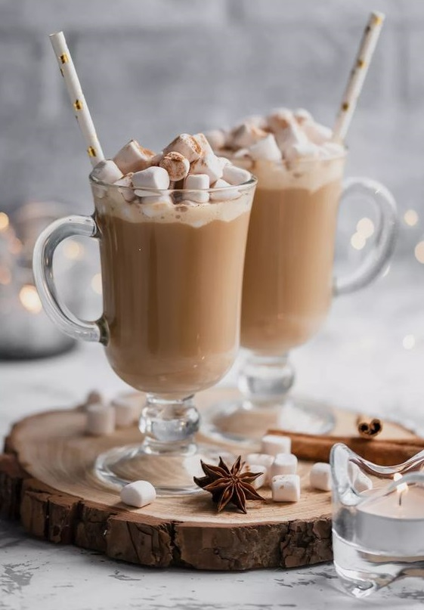
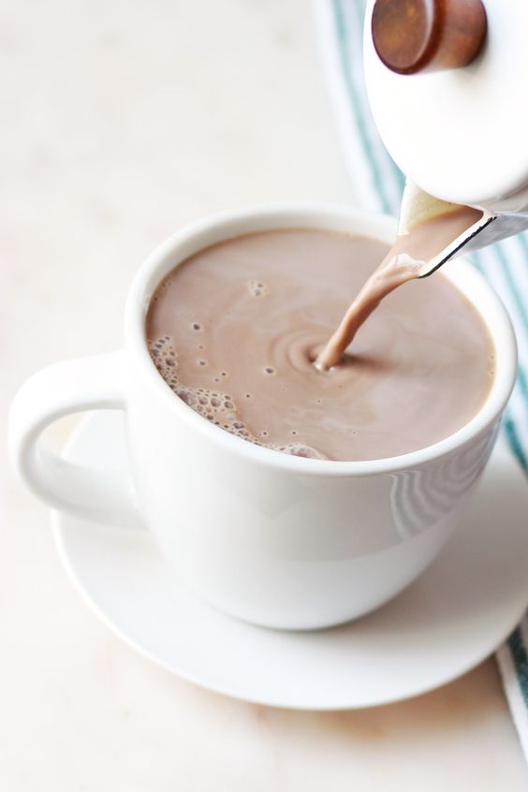
Також словом какао називають напій, виготовлений заварюванням цього насіння, перетертого у порошок.

Slide 8
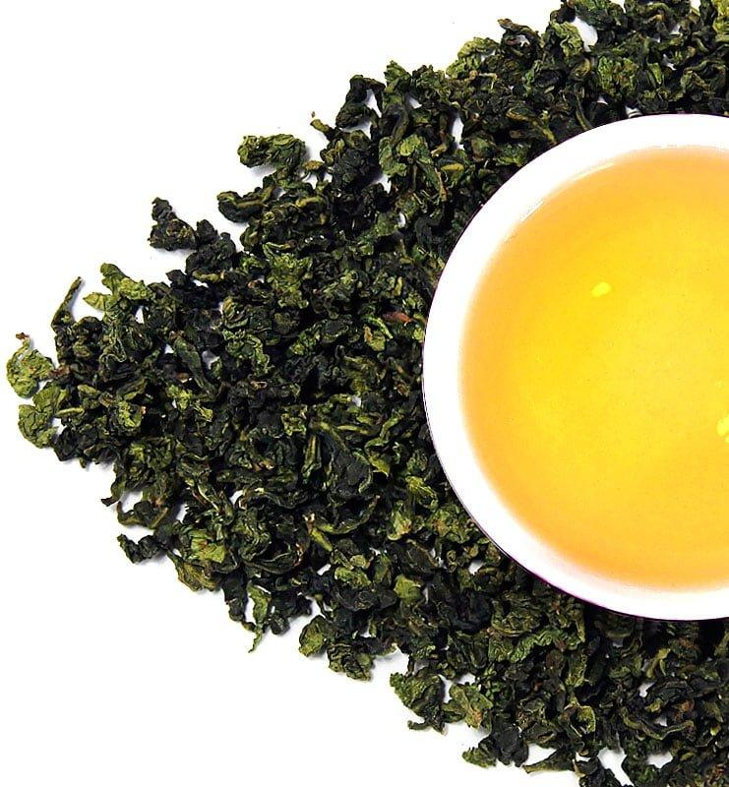
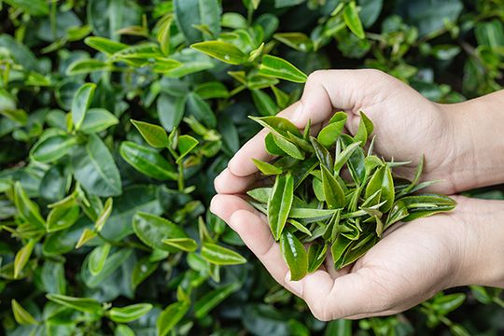
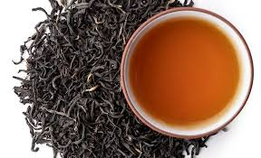
Чай
Чай - напій, що отримується варінням, заварюванням та/або настоюванням листа чайного куща, який попередньо готується спеціальним чином. Чай у широкому значенні - будь-який напій, приготований шляхом заварювання попередньо підготовленого рослинного матеріалу. У назвах таких напоїв до слова «чай», як правило, додається пояснення, що характеризує сировину («трав'яний чай», «ягідний чай», «фруктовий чай» тощо). Чаювання як традиція з'явилося в Китаї. Словом "чай" позначають також сам лист чайного куща, оброблений і підготовлений для приготування напою.

Slide 9
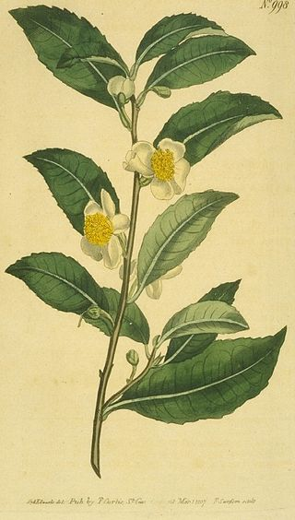
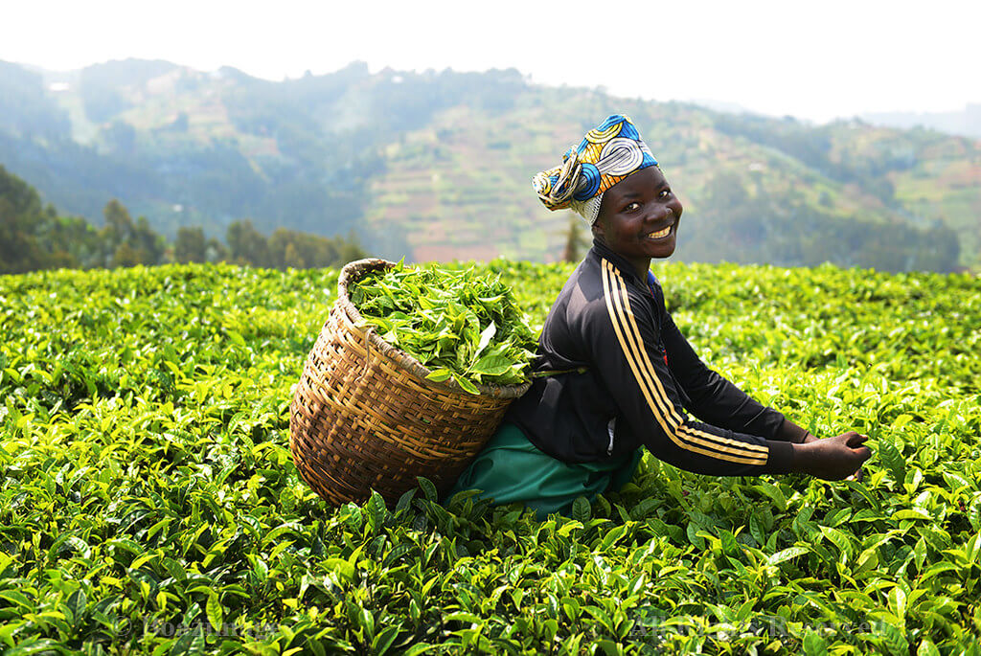
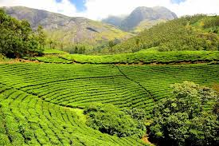
Сировиною для виготовлення чаю є листя чайного куща, яке вирощують у масовій кількості на спеціальних плантаціях. Для зростання цієї рослини необхідний теплий клімат з достатньою кількістю вологи, що не застоюється біля коріння. Більшість чайних плантацій розташовується на гірських схилах у районах із тропічним чи субтропічним кліматом. У Китаї, Індії та Африці, де виробляється найбільша частка чаю, збір проводиться до чотирьох разів на рік. Листя чаю збирається і сортується вручну.

Slide 10
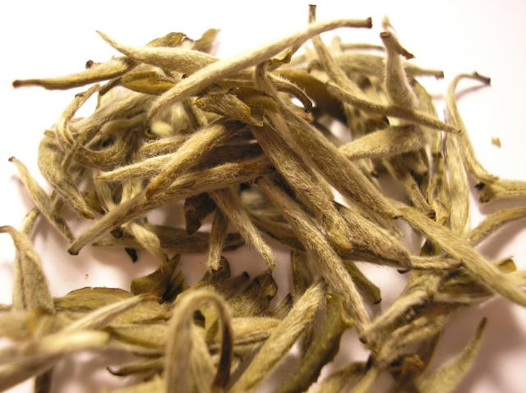
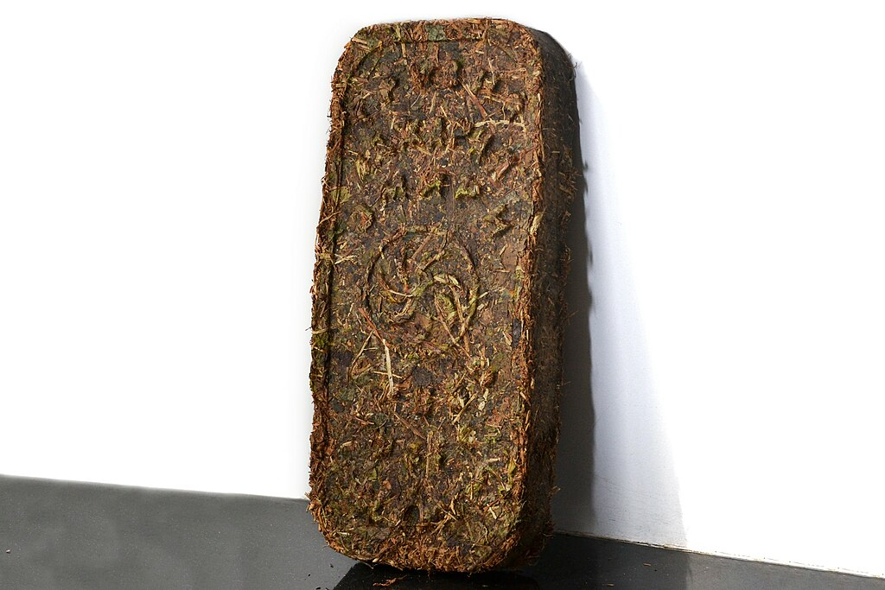
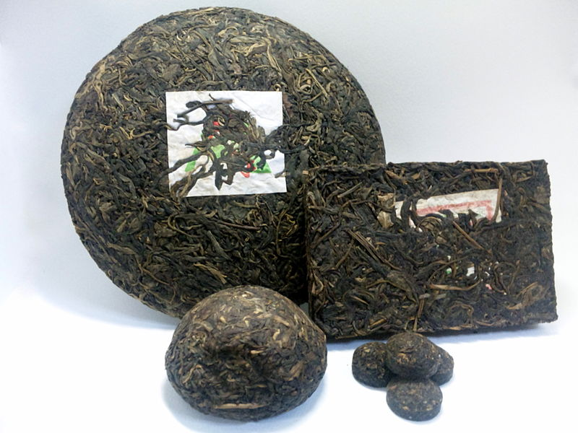
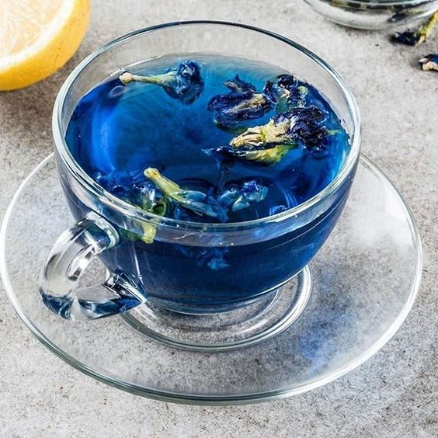
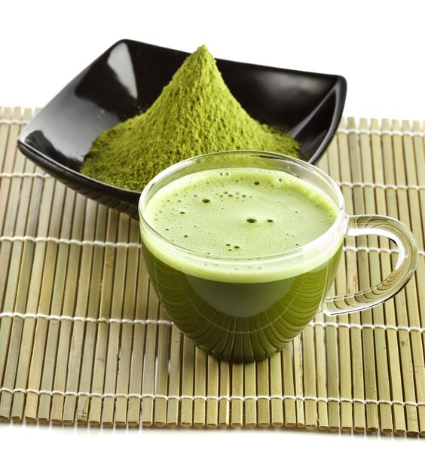
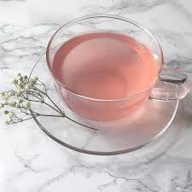

Slide 11
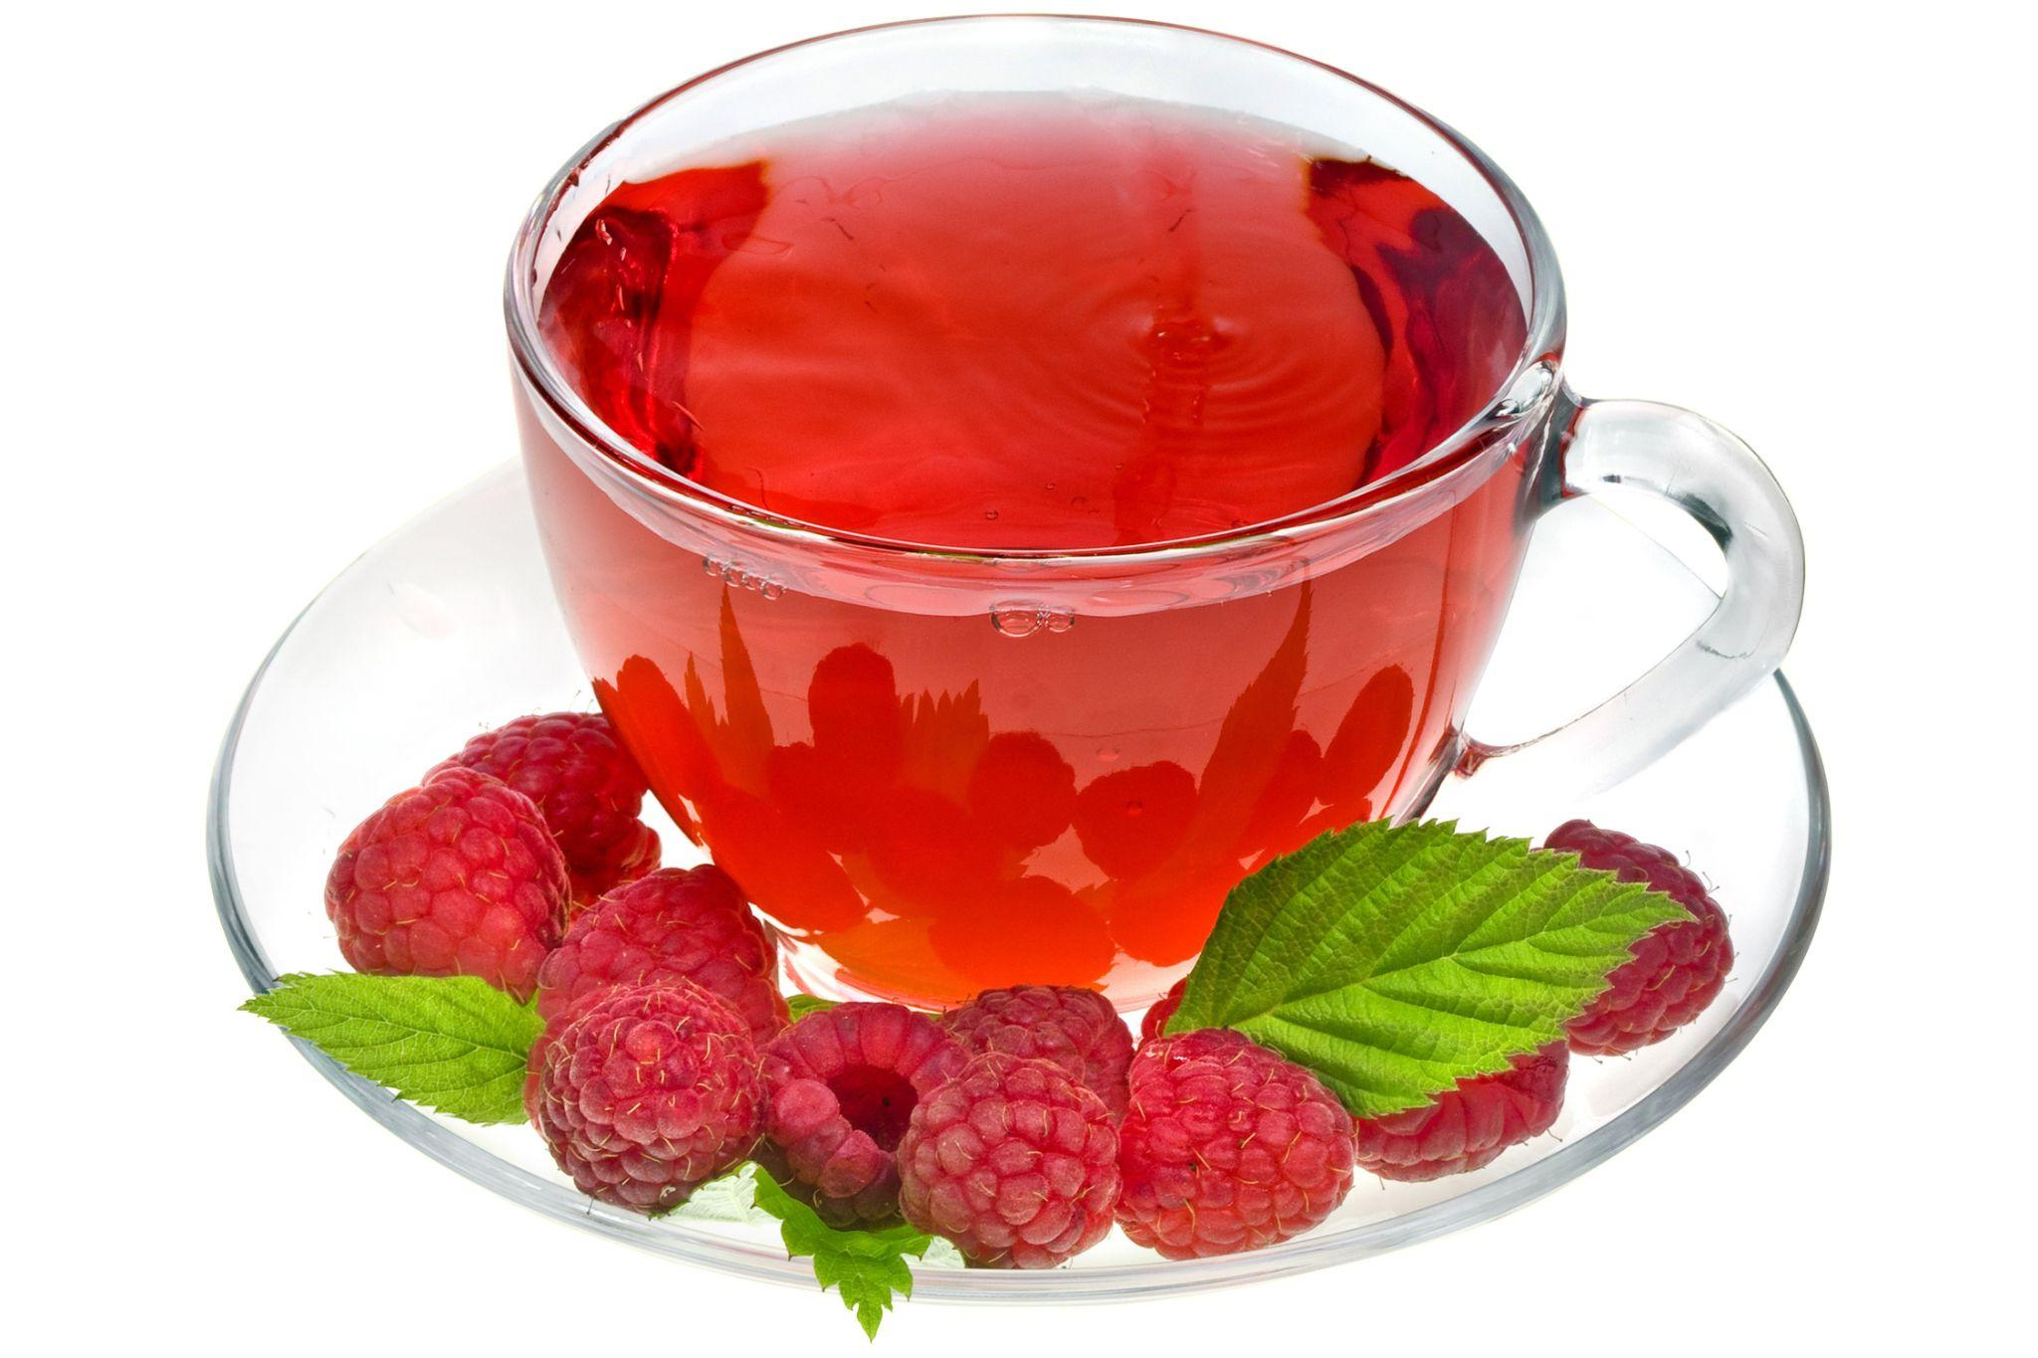
чай (із чим?) з малиною
чай (з чого?) з малини
чай зі смаком малини
ягідний чай
малиновий чай

Slide 12
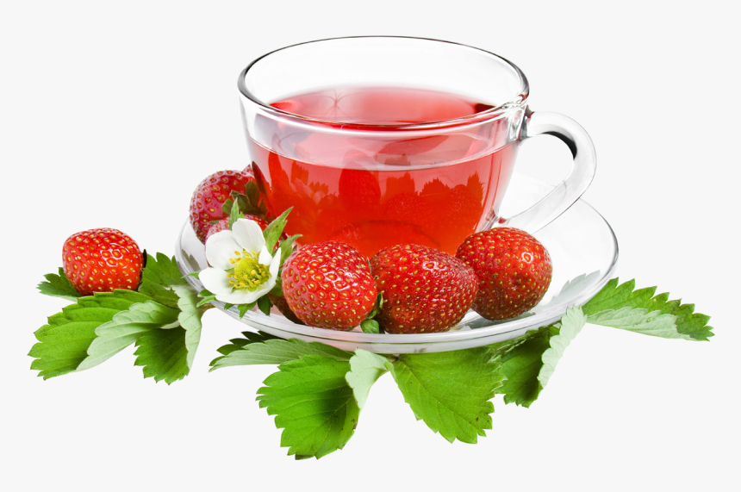
чай із суницею
ягідний чай
суничний чай

Slide 13
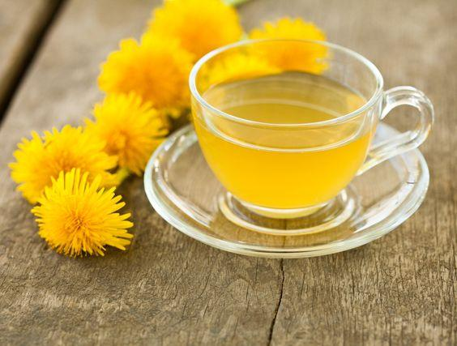
чай із кульбаб
чай із кульбабами
трав’яний чай

Slide 14
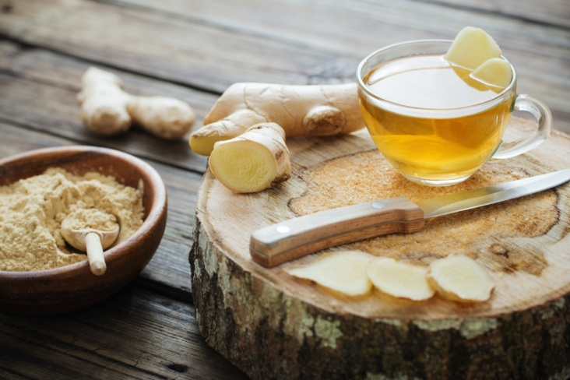
чай з імбирем
чай з імбиром
чай зі смаком імбиру
імбирний чай

Slide 15
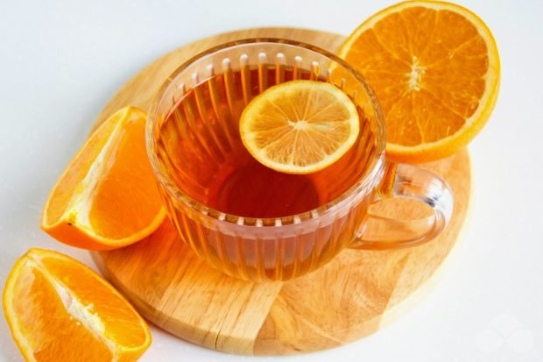
чай з апельсином
апельсиновий чай
чай зі смаком апельсина
чай зі смаком апельсинів

Slide 16
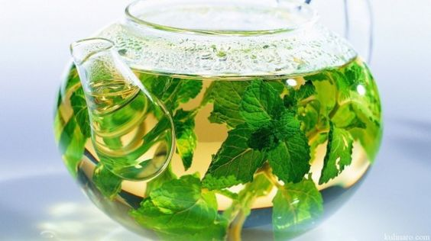
чай з м’яти
чай з м’ятою
м’ятний чай
трав’яний чай

Slide 17
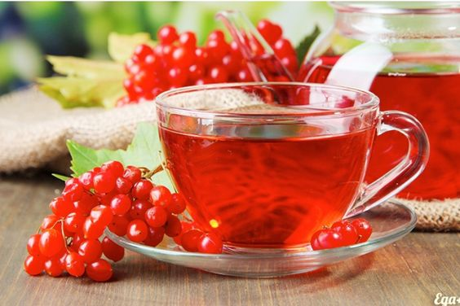
чай із калини
чай із калиною
ягідний чай
калиновий чай

Slide 18
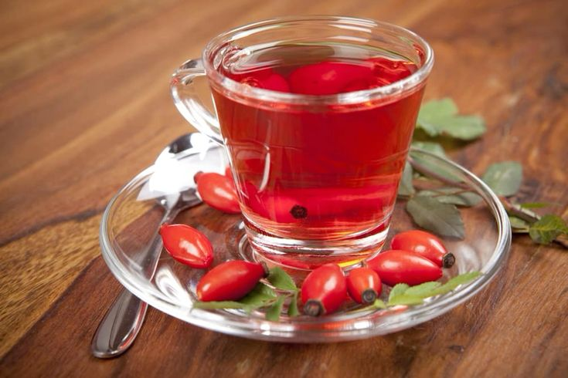
чай із шипшини
чай із шипшиною
шипшиновий чай

Slide 19
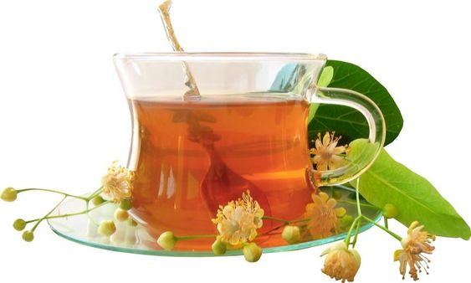
чай із липового цвіту
трав’яний чай
липовий чай

Slide 20
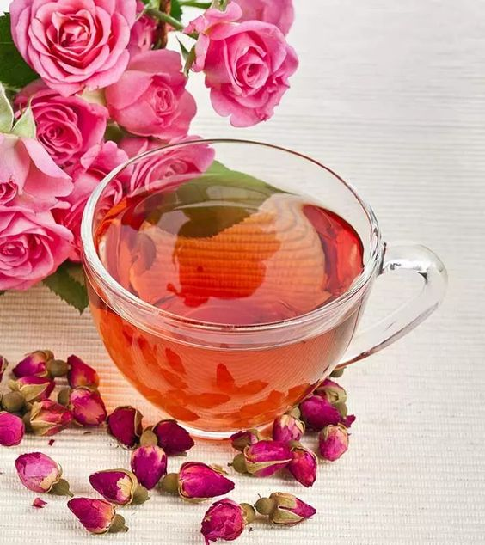
чай із пелюсток чайної троянди
квітковий чай

Slide 21
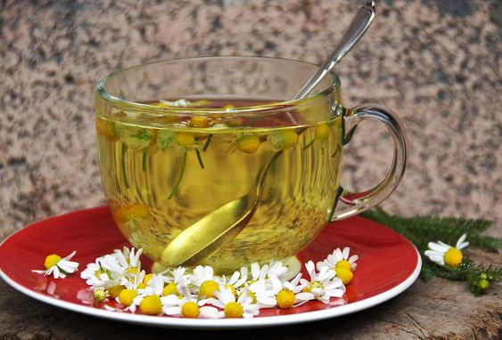
чай з ромашкою
чай із ромашки
ромашковий чай
трав’яний чай

Slide 22
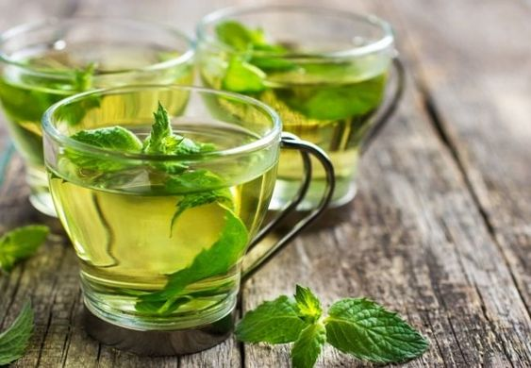
чай з м’яти
чай з м’ятою
м’ятний чай
трав’яний чай

Slide 23
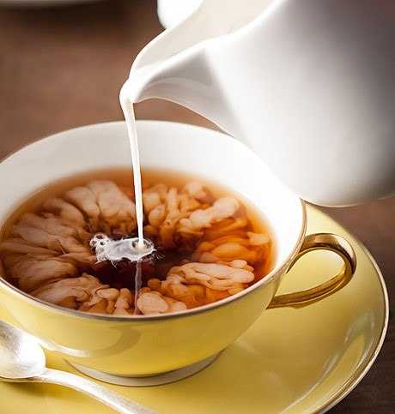
чай з молоком

Slide 24
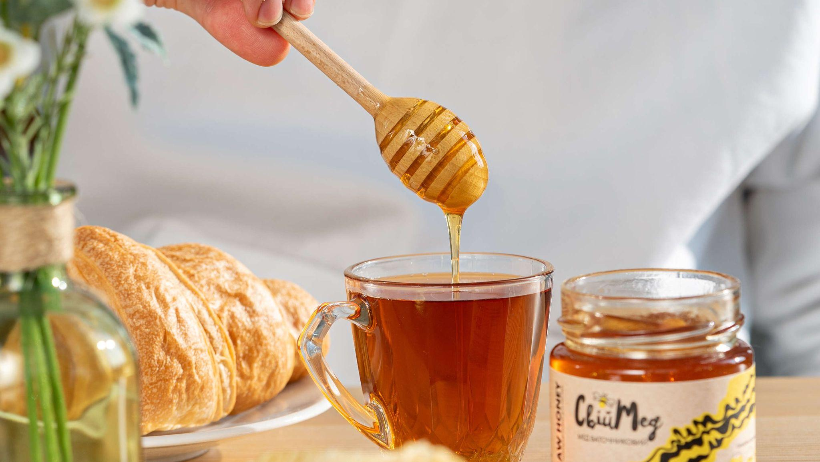
чай із медом

Slide 25
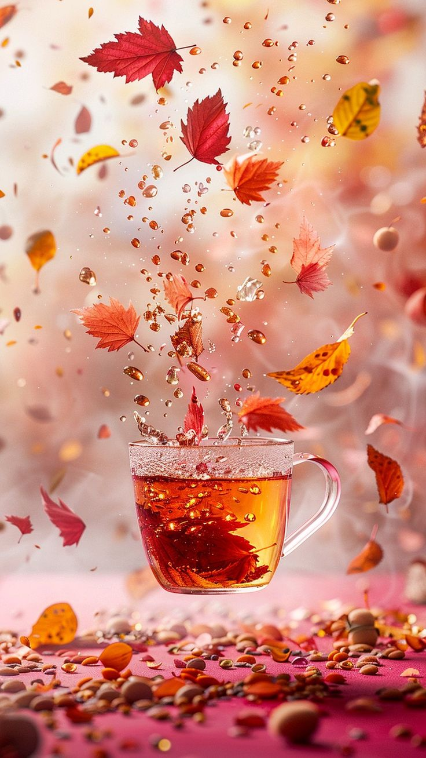
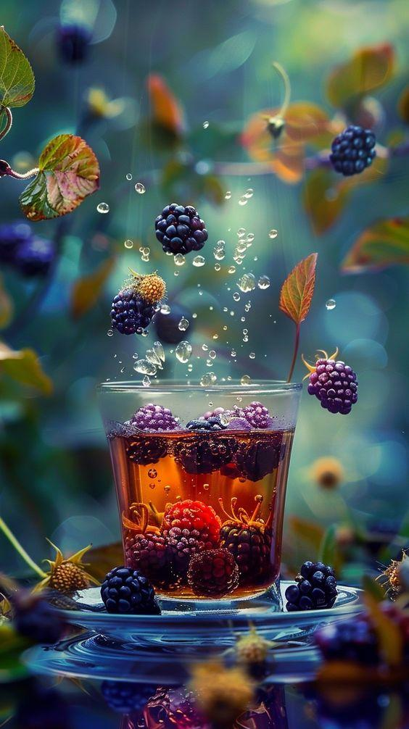
Ось такі напої “приготував” штучний інтелект.
Хотів би скуштувати чай із осіннього листя?
Якщо б такий чай полюбляло людство, яку назву він би мав? Пофантазуй!

Slide 26
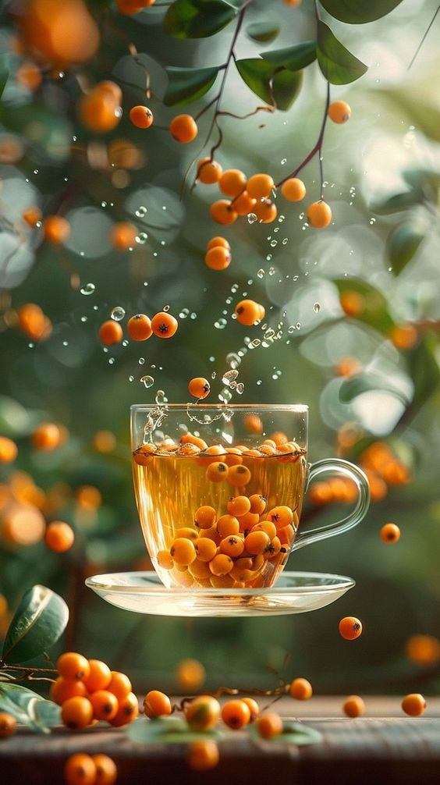
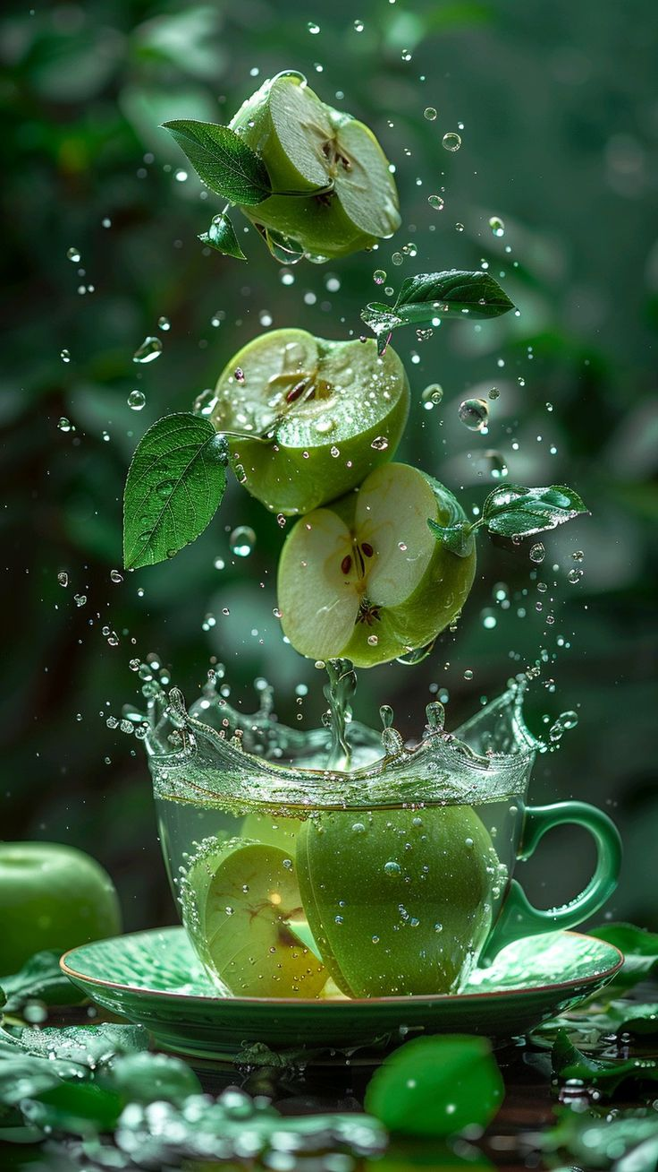
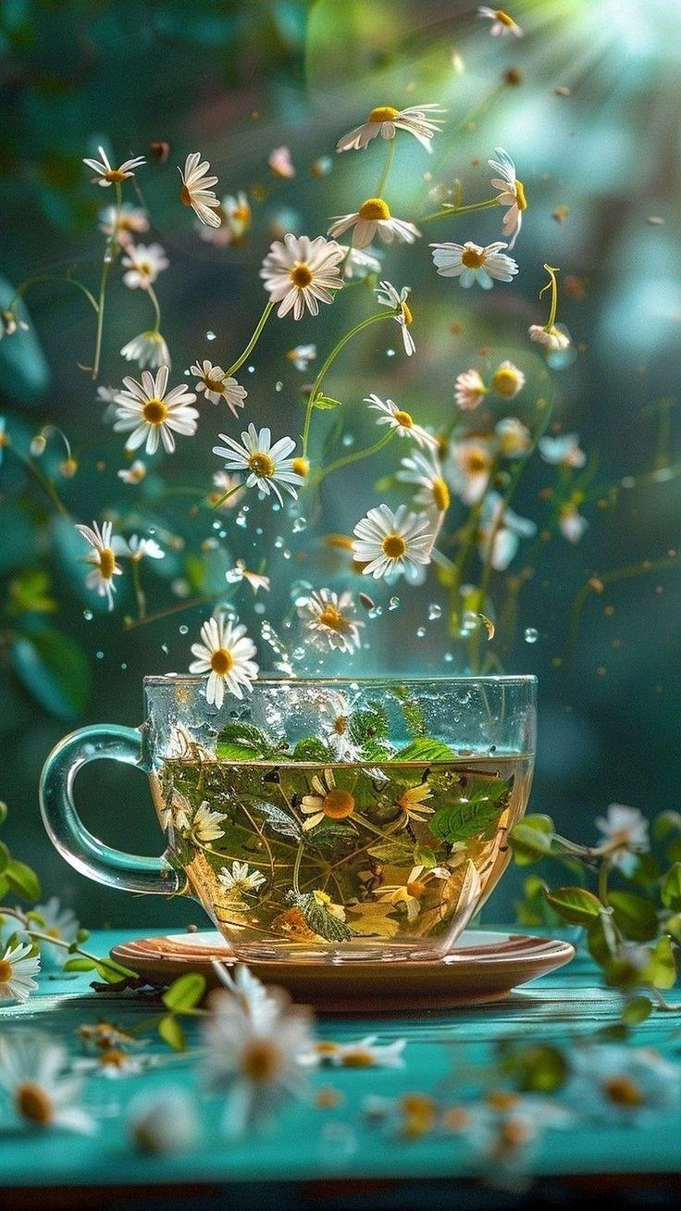

Slide 27
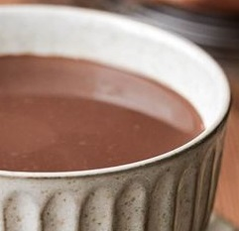
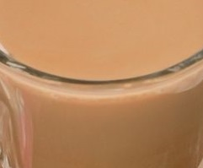
Вгадай напій за кольором!

Slide 28
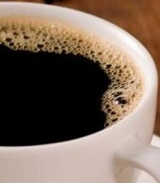
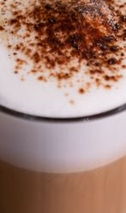
Вгадай напій за кольором!

Slide 29
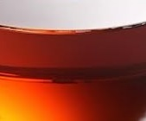
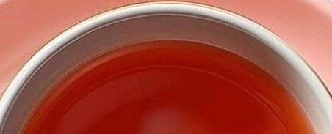
Вгадай напій за кольором!

Slide 30


Вгадай чай за кольором!

Slide 31


Вгадай чай за кольором!

Slide 32


Вгадай чай за кольором!

Slide 33

Зичу миру та добра!
Ваш творчий дефектолог - пані Наталя!

